Slide 1
Python und andere Sprachen

Slide 2
Python
Python […] ist eine universell nutzbare, üblicherweise interpretierte, höhere Programmiersprache. Sie hat den Anspruch, einen gut lesbaren, knappen Programmierstil zu fördern. […]
Python unterstützt mehrere Programmierparadigmen, z. B. die objektorientierte, […] und die funktionale Programmierung. Ferner bietet es eine dynamische Typisierung. […]
- Wikipedia

Slide 3
Python
höhere Programmiersprache
Interpretierte
Programmierparadigmen
Objektorientierte
funktionale Programmierung
dynamische Typisierung
universell nutzbare

Slide 4
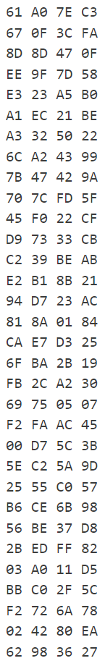
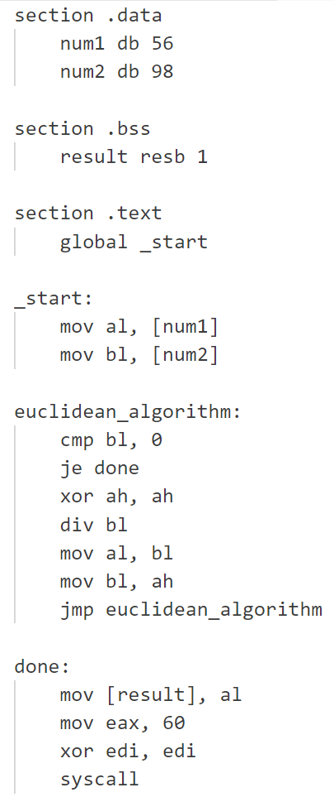
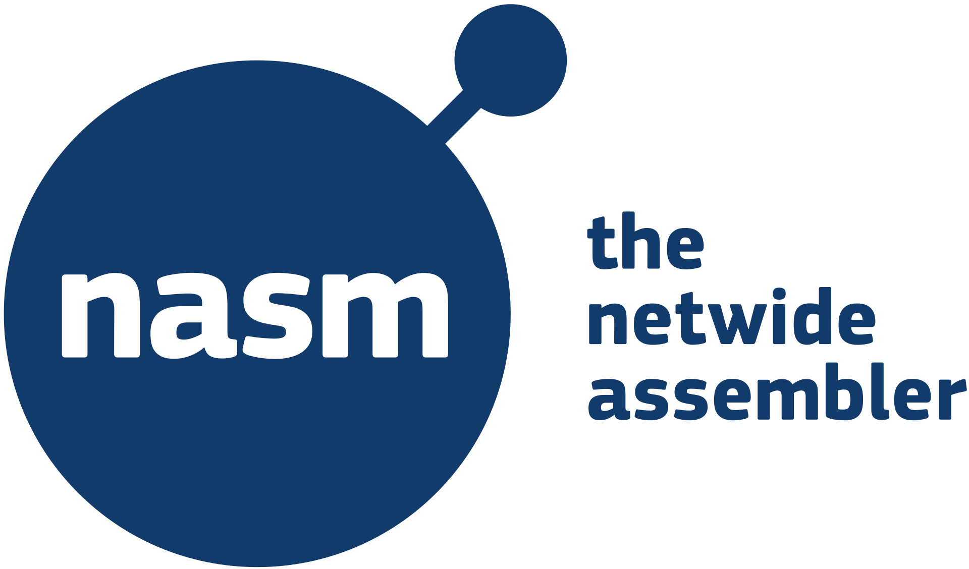
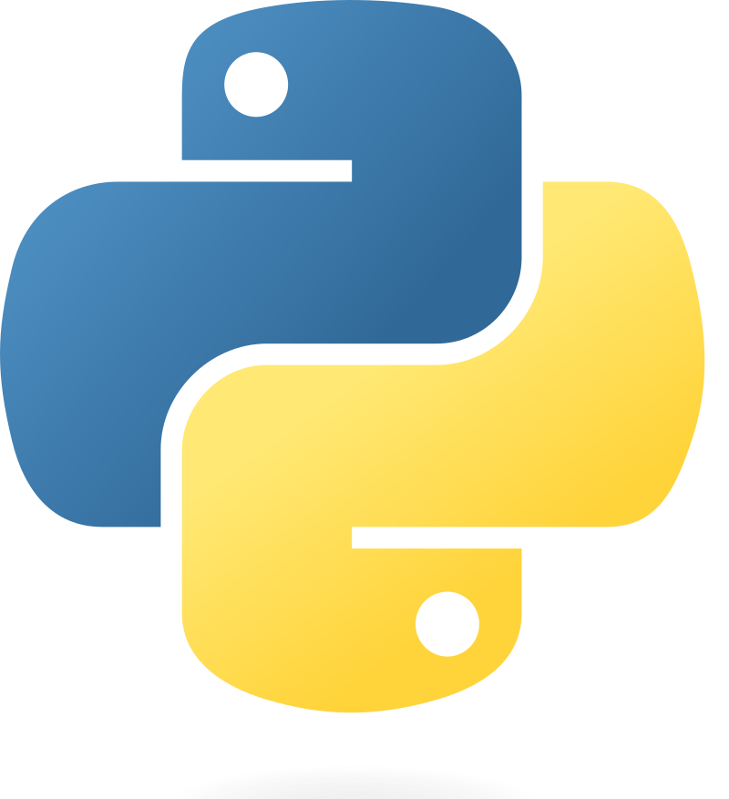
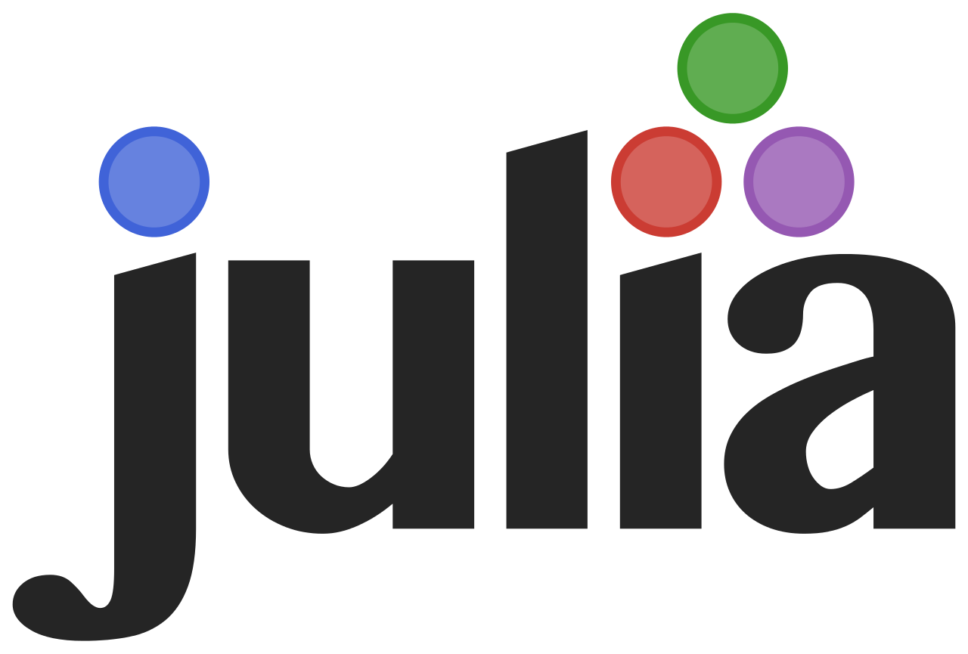
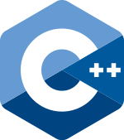
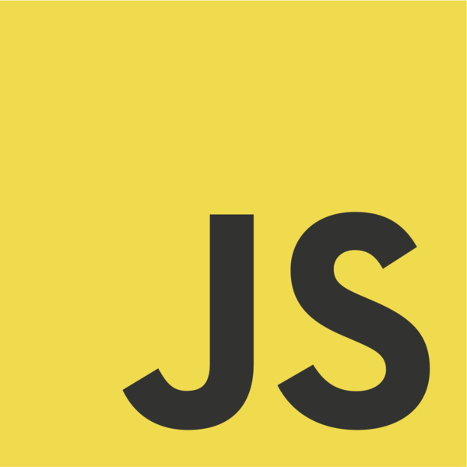




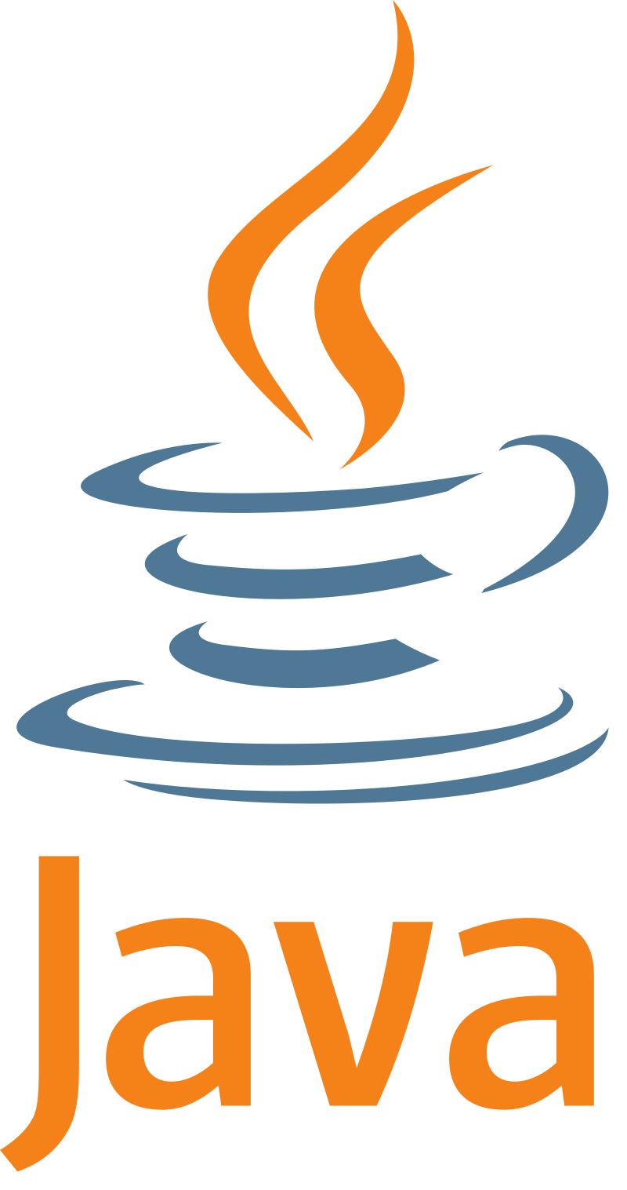


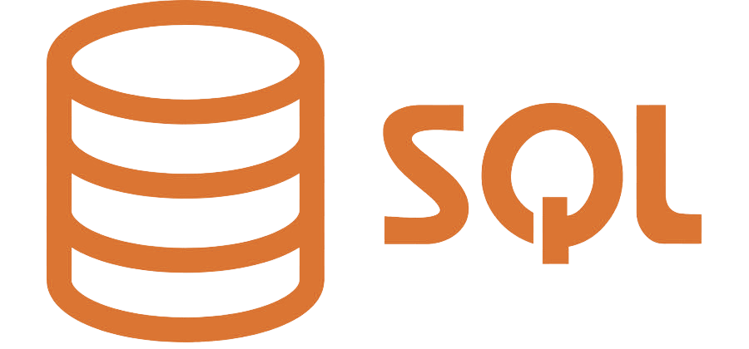
Höhere Programmiersprachen
Bytecode
Assemblersprachen
ABSTRAKTION
CPU
NIEDERE PROGRAMMIERSPRACHEN
HÖHERE PROGRAMMIERSPRACHEN

Slide 5
Interpretiert / Compiliert
Bytecode
Compiler
CPU
Virtuelle Maschine
Bytecode
Quellcode
Interpreter
SYSTEM ABHÄNGIG
SYSTEM UNABHÄNGIG

Slide 6
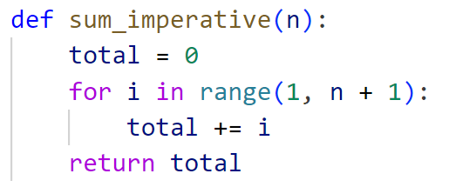
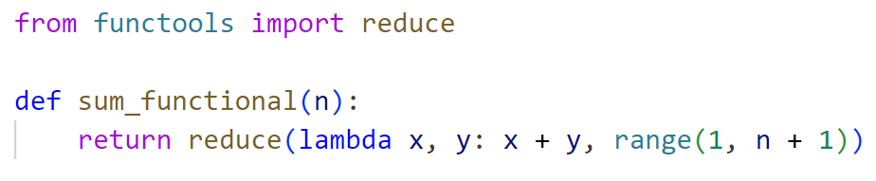
Objektorientiert und Funktional
Imperative Programmierung
Schritt für Schritt Anweisungen
Man formuliert, wie etwas gelöst werden soll
Deklarative Programmierung
Man beschreibt ein Problem
Man formuliert was gelöst werden soll
Objektorientierte Programmierung
Kapselung von Datenstrukturen und Funktionalität in Objekte
Vererbung und Komposition für Komplexe Strukturen
Funktionale Programmierung
Funktionen als zentraler Baustein
Rekursion statt Schleifen
Baut auf den Ideen des Lambda Kalküls auf

Slide 7
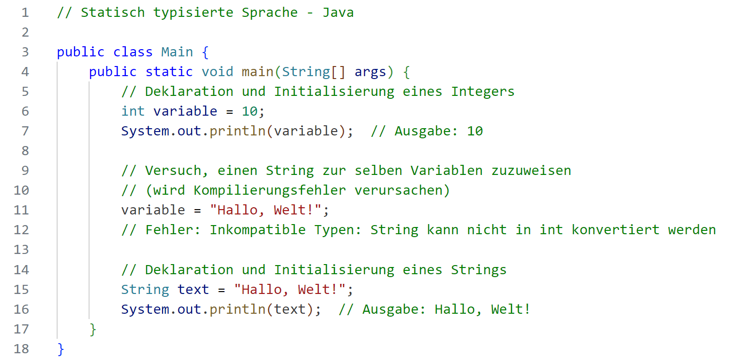
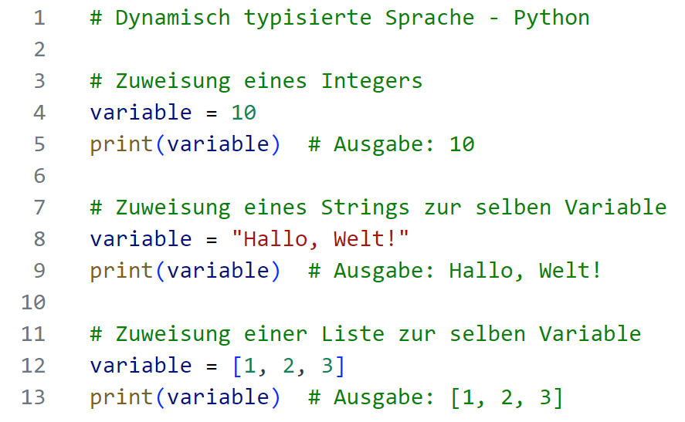
Dynamisch Typisiert
Statisch Typisiert
Dynamisch Typisiert

Slide 8
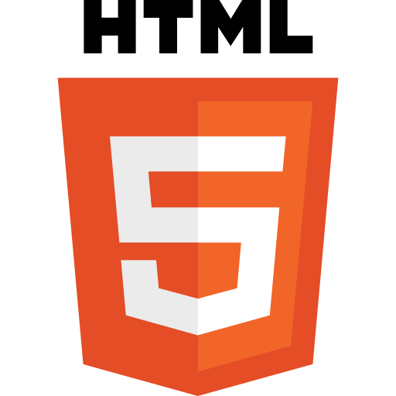
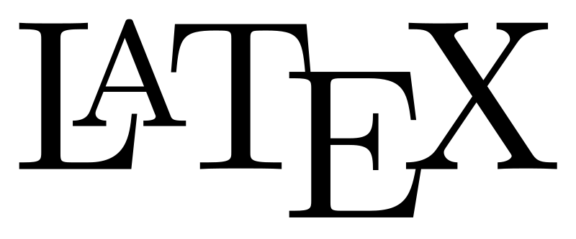
Universell einsetzbar
Universelle
Domänen spezifische

Slide 9
Danke

Slide 11
mov al, 61h
Höhere Programmiersprache
Höhere Programmiersprachen
Architektur Unabhängige Sprachen
Leichter verständlich für Menschen
Konzepte wie
Bedingungen
Schleifen
Funktionen
…
Assemblersprachen
Vereinfachung der Bytecodes zu „verständlichem“ Text
mov al, 61h
Bytecode
… 00100010 10010100 01000101 01000100 01111101 11100010 10110101 …
CPU

